Slide 1
ДОЛГИ ПО ОБЩЕСТВОЗНАНИЮ
1) 14.09 – СТРАНИЦА 10, АНАЛИЗ ДИАГРАММЫ
2) 28.09 – СРАВНИТЬ ЦЕННОСТИ СОВРЕМЕННОГО ОБЩЕСТВА И ОБЩЕСТВА КОНКИСТАДОРОВ
3) 10.10 – ПАРАГРАФ 4. «ВЫПОЛНИ ЗАДАНИЯ» №4 НА СТР.31 + ПЛАН ТЕКСТА
4) 24.10 – ПАРАГРАФ 7. ЗАДАНИЯ «ВЫПОЛНИ ЗАДАНИЯ» №№3, 4.

Slide 2
ДОМАШНЕЕ ЗАДАНИЕ
ПАРАГРАФ 11 ПРОЧИТАТЬ
ЗНАТЬ ТЕРМИНЫ И ХРОНОЛОГИЮ СОБЫТИЙ

Slide 3
ДОМАШНЕЕ ЗАДАНИЕ
ПАРАГРАФ 10 ПРОЧИТАТЬ
ЗНАТЬ ТЕРМИНЫ И ХРОНОЛОГИЮ СОБЫТИЙ ГУГЕНОТСКИХ ВОЙН ВО ФРАНЦИИ
ЗНАТЬ МАТЕРИАЛ КАРТЫ (ПОСЛЕДНИЙ СЛАЙД)
ДЛЯ РАБОТЫ НА КОНТУРНОЙ КАРТЕ

Slide 4
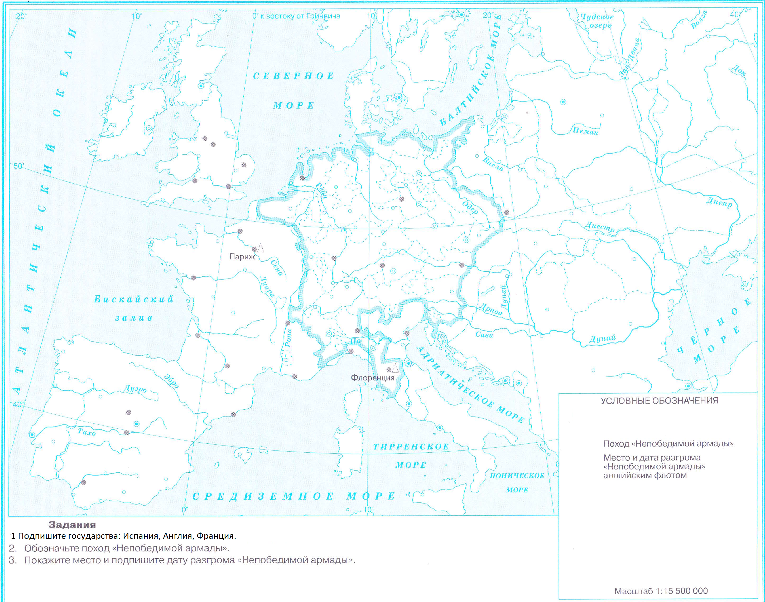
РАБОТА НАД ОШИБКАМИ

Slide 5
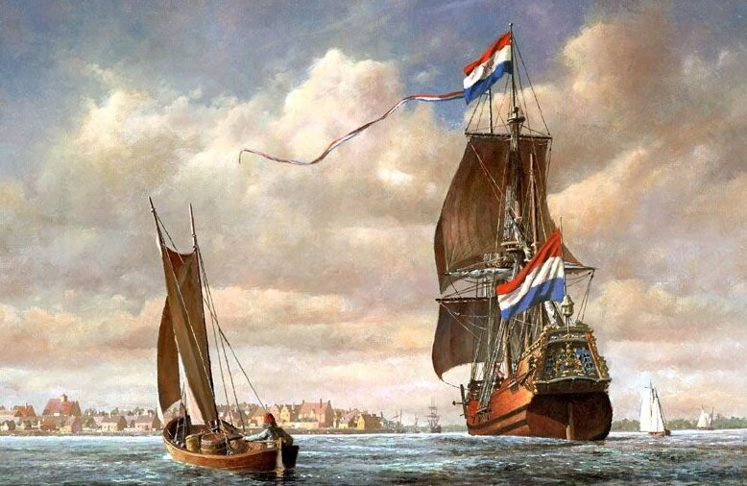
ОСВОБОДИТЕЛЬНАЯ ВОЙНА В НИДЕРЛАНДАХ. РОЖДЕНИЕ РЕСПУБЛИКИ СОЕДИЕННЫХ ПРОВИНЦИЙ
УРОК ИСТОРИИ В 7 КЛАССЕ

Slide 6

https://www.youtube.com/watch?v=ffes-TxwiEo

Slide 7
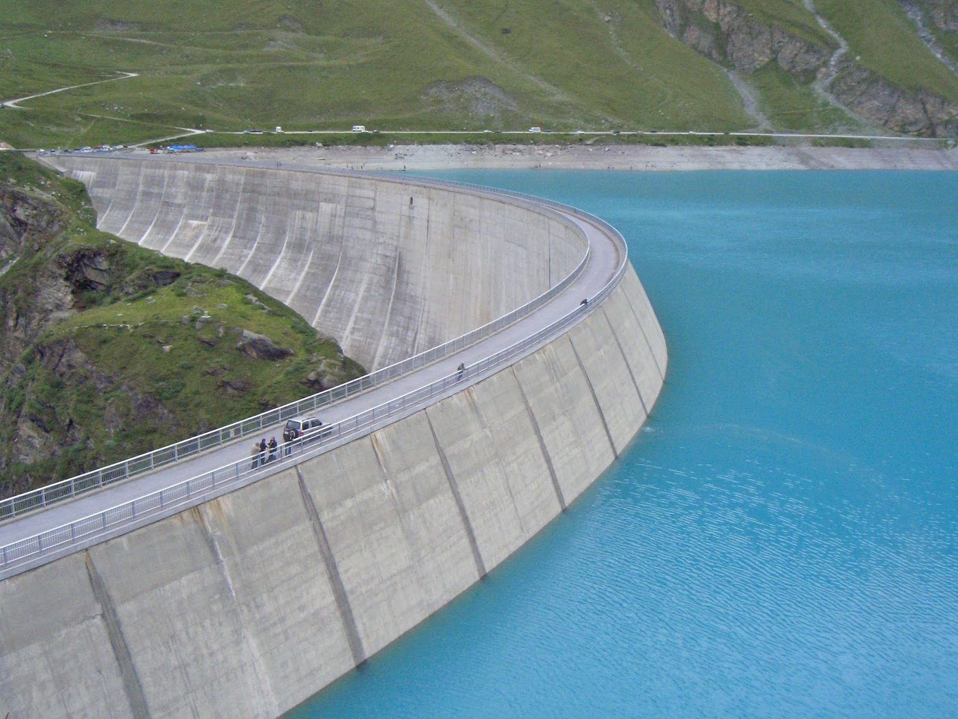
ОСНОВНЫЕ ТЕРМИНЫ
ДАМБА – специальное инженерное сооружение для защиты полей от воды
ПОЛЬДЕРЫ – земли, лежащие ниже уровня моря

Slide 8
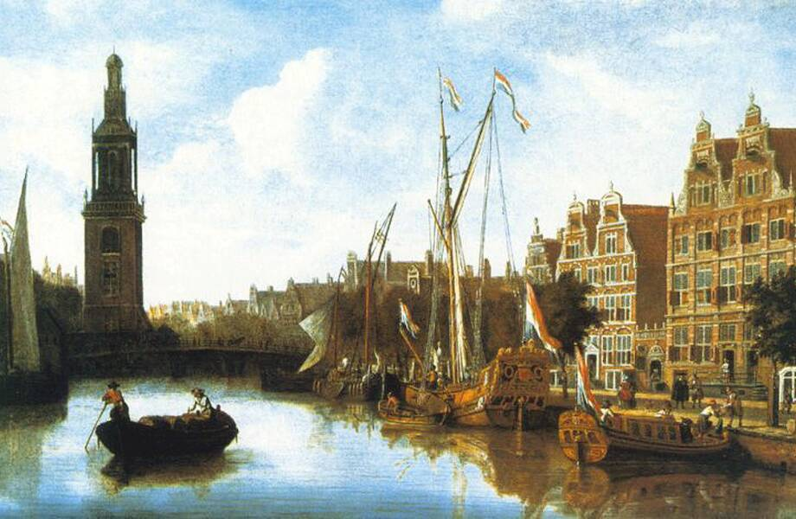
ОСНОВНЫЕ ТЕРМИНЫ
ПРОВИНЦИАЛЬНЫЕ ШТАТЫ – орган самоуправления в Нидерландах
ШТАТГАЛЬТЕР – королевский наместник

Slide 9
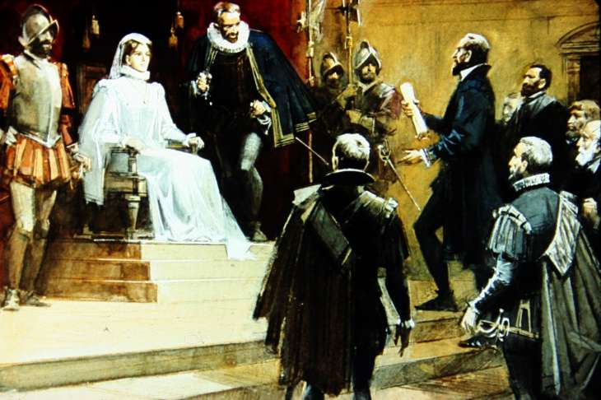
ОСНОВНЫЕ ТЕРМИНЫ
ЛЕСНЫЕ И МОРСКИЕ ГЁЗЫ – презрительное прозвище, которое испанцы дали нидерландским дворянам

Slide 10
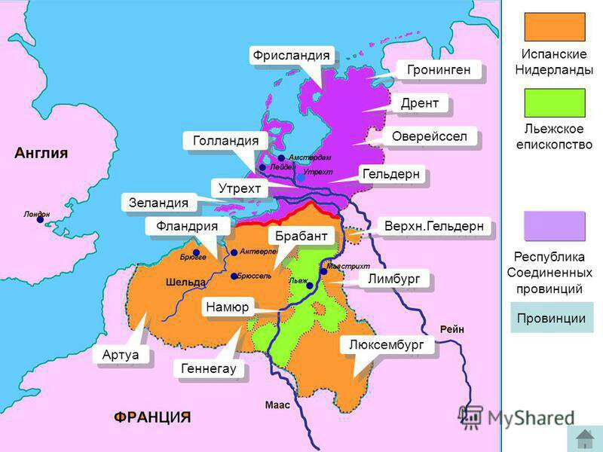
ОСНОВНЫЕ ТЕРМИНЫ
УНИЯ – военно-политический союз
УТРЕХТСКАЯ УНИЯ – союз 7 провинций Нидерландов против Испании

